Slide 1


利用深度学习动态调整交易策略
王尉同/罗欣/吴凡/郭晓睿/宋飞龙/王摧/曾文星
周龙梅/张子萃/黄薇/罗思蜀
第二组 2017.06.12
Notes:
, Sha Chaofeng(沙朝锋)

Slide 2
目录
课题分析
方案流程
预处理
特征分析
LSTM模型预测
交易策略设计优化
实验调参及分析
最终方案分析
总结

Slide 3
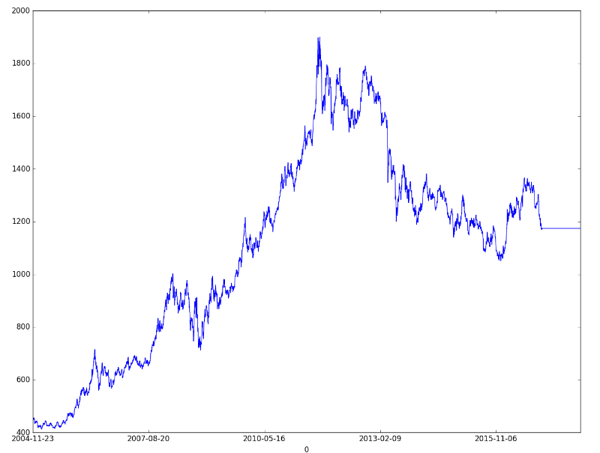
课题背景介绍
问题：根据某金融标的（伦敦黄金价格）价格，通过应用深度学习技术，让交易员实现自动更新市场认知，动态调整交易策略
分析: 利用深度学习技术在严格管控风险的前提下动态调整交易动作使得收益最大化
Notes:
为了在可解释的框架下分析此问题， 我们先尝试取一定时间窗口T（30天）内的金价和辅助特征作为输入，用LSTM预测金价单日涨幅，在此基础上，设计风险期望可调的交易策略。

Slide 4
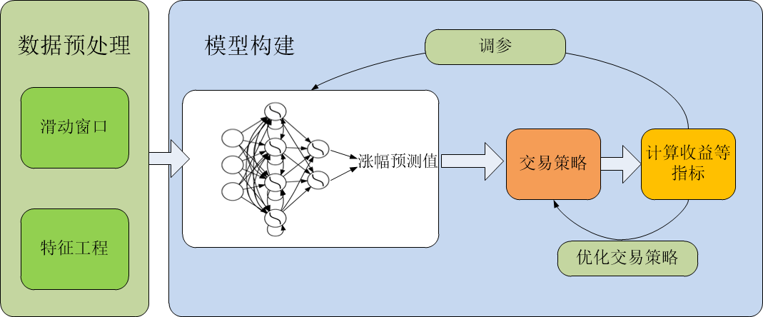
解决方案流程
金价绝对值
2步建模出发点：
LSTM能很好地捕捉时间窗的序列特征；
交易策略便于加入风险控制项和用户偏好，解释性也更强；
Notes:
为了在可解释的框架下分析此问题， 我们先尝试取一定时间窗口T（30天）内的金价和辅助特征作为输入，用LSTM预测金价单日涨幅，在此基础上，设计风险期望可调的交易策略。

Slide 5
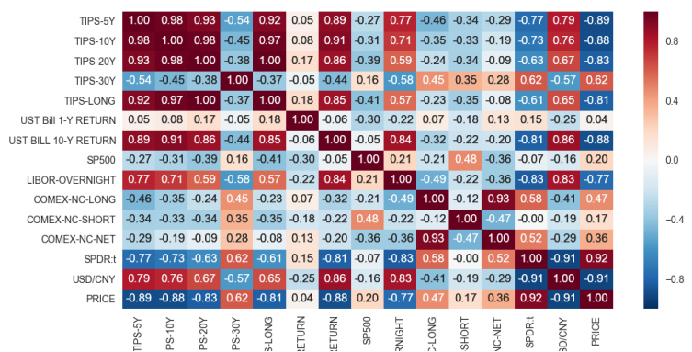
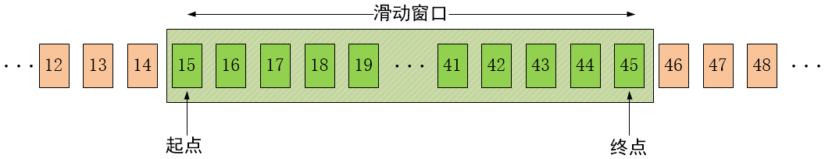

预处理（输入特征分析）
利用相关性热图分析，选取SPDR:t（SPDR黄金ETF持仓量）, USD/CNY（美元兑人民币汇率）,UST BILL 10-Y RETURN（美国国债收益率十年期）作为特征。
基于市场历史经验，金价与美元关系密切，佐证了我们的特征选择方案。
采用时间窗方式进行对所选特征及价格进行归一化处理，时间窗大小为30。
$$\overline{x_{t}}=\frac{x_{t}}{x_{t−30}}−1$$

Slide 6
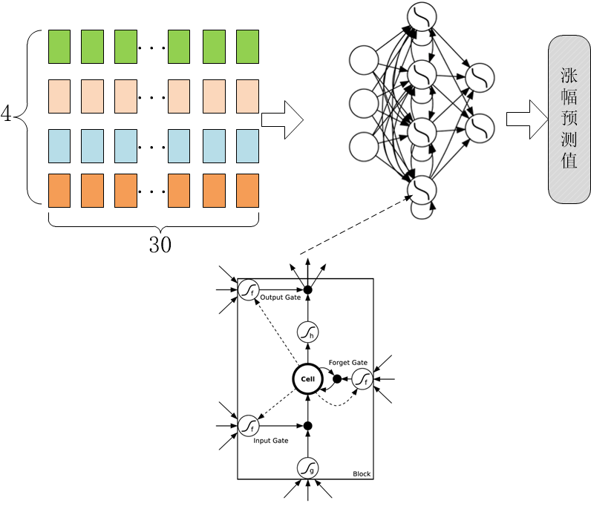
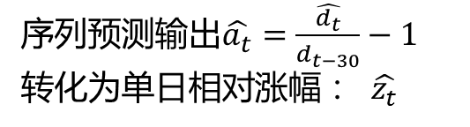
LSTM预测价格涨幅
优点：
在滑动时间窗下能有效地捕捉序列特征
有效避免梯度弥散，长短程依赖通过自动学习权值
金价绝对值
序列预测输出$\hat{a_{t}}=\frac{\hat{d_{t}}}{d_{t−30}}−1$
转化为单日相对涨幅： $\hat{z_{t}}$

Slide 7
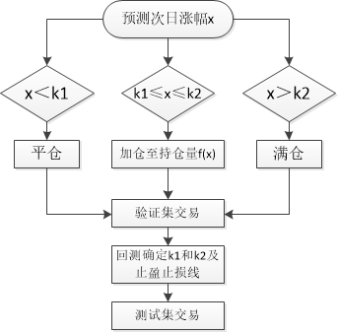
基于预测的交易策略设计
投资风险是指对未来投资收益的不确定性，在投资中可能会遭受收益损失甚至本金损失的风险。在实际交易中，在一个月中得到的收益极有可能在一周内亏完，因此降低一个策略的风险是至关重要的。由此可见一个完整的交易策略必须包含对风险的评估。

Slide 8
基于预测的交易策略优化
因势而变 根据模型实时效果动态调整交易策略
模型通过历史数据的信息来预测未来的走势，但行情总是在变换的，我们就需要对模型进行更新。在当前行情下模型失效的时候，我们就会选择重新训练模型以适应新的行情。
因您而变 根据投资者的风险偏好动态调整交易策略
根据不同投资者的不同风险偏好，设置止损线，当亏损超过止损线时及时平仓止损，可以帮助投资者保护本金，降低风险；设置止盈线，当盈利超过止盈线时及时平仓锁定收益，可以帮助投资者把钱赚稳，降低风险。

Slide 9
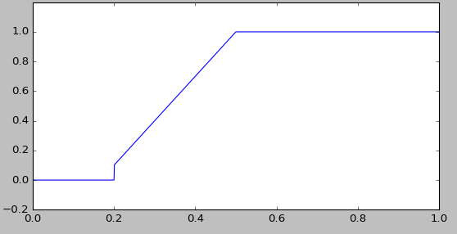
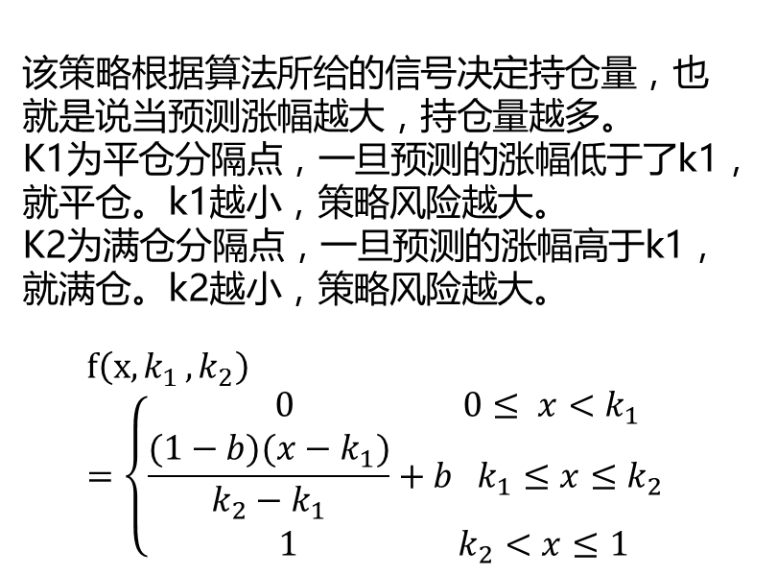
仓位选择
在我们的策略中，根据函数来决定持仓量，其中x为根据LSTM算法预测的涨幅，k1为可调参数。
该策略根据算法所给的信号决定持仓量，也就是说当预测涨幅越大，持仓量越多。
K1为平仓分隔点，一旦预测的涨幅低于了k1，就平仓。k1越小，策略风险越大。
K2为满仓分隔点，一旦预测的涨幅高于k1，就满仓。k2越小，策略风险越大。
$$f\left(x,k_{1 },k_{2}\right)=\left\{\begin{aligned} 0 0≤ x<k_{1} \\ \frac{(1−b)(x−k_{1})}{k_{2}−k_{1}}+b k_{1}≤x≤k_{2} \\ 1 k_{2}<x≤1\end{aligned}\right.$$
k1=0.2 k2=0.5 b=0.1
持仓量
预测涨幅

Slide 10
风险描述
最后，我们将根据回测结果来调整参数，可以得到多种结果。我们将通过k1, k2的选择来描述策略的风险，用年化收益率、最大回撤率等四个指标来描述策略的好坏。
策略 | 风险预估 | 年收益率 | 最大回撤率 | 盈亏比 | 胜率
k1=-0.003, k2=0,不设止盈止损线 | 高风险高回报 | 5.17% | 3.63% | 1.35 | 54.39%
k1=0, k2=0.0002 | 适中风险适中回报 | 3.03% | 3.07% | 1.015 | 61.9%
k1=0.0001, k2=0.00018，止盈止损线10% | 低风险低回报 | 2.21% | 2.93% | 0.876 | 63.16%

Slide 11
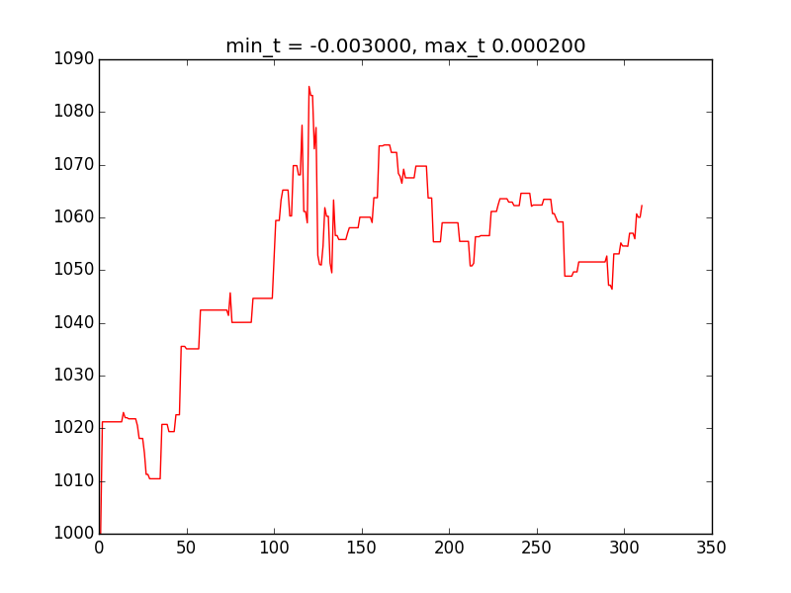
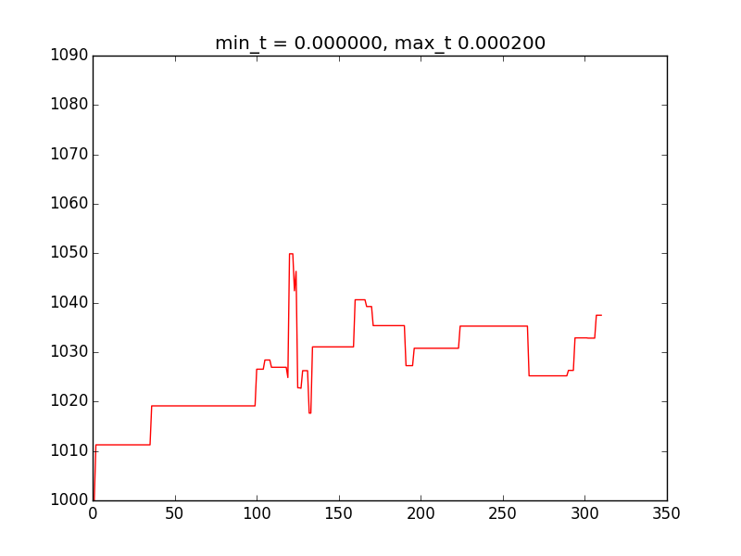
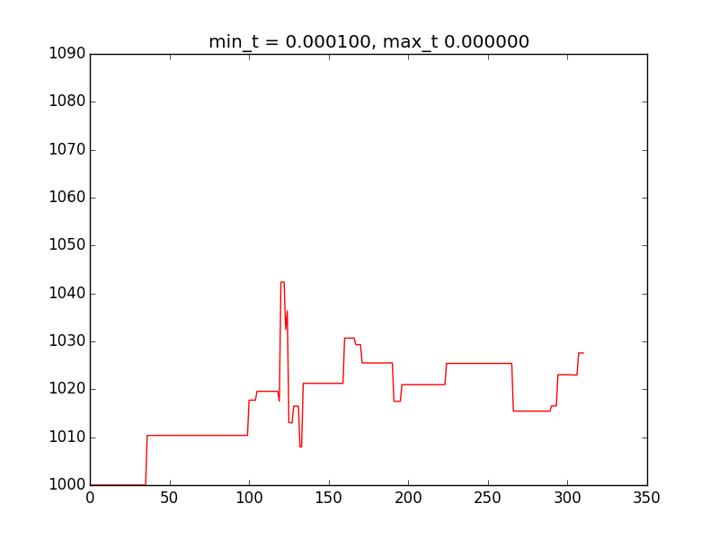
不同风险策略下的收益变化曲线
当前总资产
高风险
中风险
低风险
时间

Slide 12
实验分析
涨幅预测情况
Notes:
保守预测：预测跌>预测涨

Slide 13
实验分析
模型预测最佳结果
准确率总平均值 53.05%
Notes:
准确率：周期内的预测准确数/总预测数

Slide 14
最终方案分析
金价绝对值

Slide 15
总结
用LSTM学习伦敦金价及相关历史数据来预测次日涨幅，涨跌正确率53%。
按照不同的风险偏好选择交易策略超参数，在测试集上达到了较好的回测效果。
2步的框架经过超参数的经验初始化后，可以在线地自动完成整套交易过程。
交易策略的动态调整体现在： 1）根据投资者的不同风险偏好，动态调整持仓量；
2）当涨幅预测准确率下降时，重新训练模型；

Slide 16
Thanks
因势而变，因您而变

Slide 17
实验调参
针对模型中存在的各种超参数，我们决定使用Random Search和Grid Search 两种调参方法通过模型在验证集上的表现好坏，选择最优的模型训练参数，最后模型的好坏由测试集决定。
Random Search（随机搜索）：超参数选择的第一步应该确定最佳参数所处的大致区间。在一个大范围的区间里随机选择参数，通过模型在验证集上的表现得到最佳参数的大致区间。
Grid Search（网格搜索）：利用Random Search得到的最佳参数大致区间，通过设定步长搜索得到模型在验证集上的最佳参数，可以认为此参数即为模型的最佳参数，最后的验证在测试集上。

Slide 18
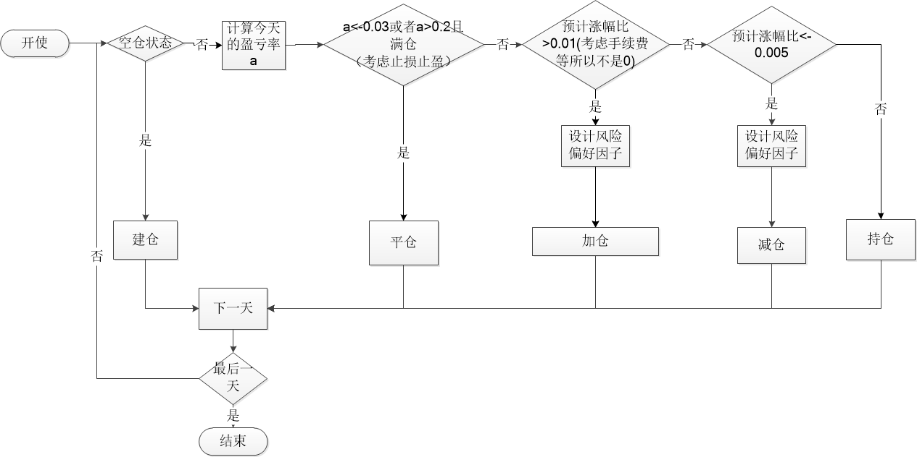
基于预测的交易策略设计及优化

Slide 19
基于预测的交易策略设计及优化
止损
当天的实时盈亏率小于某阈值（-0.03）时，平仓；
预测涨幅比小于某阈值（0.03）时，平仓；
预测涨幅比在[-0.03,-0.005]时，按比例减仓止盈；
止盈
当天的实时盈亏率大于某阈值（10%）且满仓时，平仓；
预测涨幅比小于某阈值（0.03）时，平仓；

Slide 20
基于预测的交易策略设计及优化

